Slide 1
Рекомендации для родителей по формированию здорового образа жизни у дошкольников старшей группы.
Воспитатель: Абрамцова О.С.

Slide 2
Главное правило, которое следует помнить родителям, заботящимся о здоровье своего ребёнка, – это то, что приучать ребёнка к здоровому образу жизни нужно как можно раньше; тогда в будущем вам не придется заставлять его заниматься спортом и правильно питаться, потому что он и так будет это делать по привычке! В данной памятке вы найдете советы, как правильно организовать жизнедеятельность семьи и таким образом «безболезненно» приучить ребенка заботиться о своём здоровье.

Slide 3
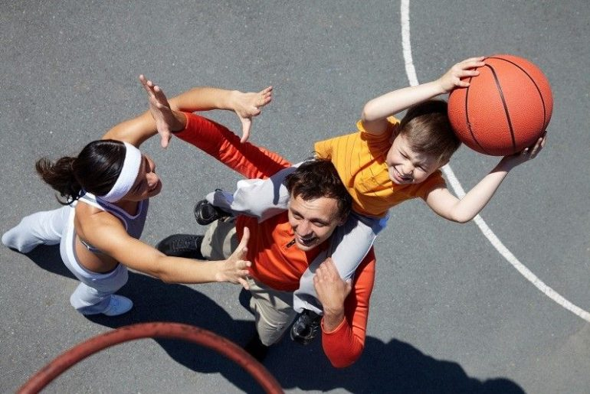
Все, чему мы учим детей, они должны применять в реальной жизни. Особое внимание следует уделять следующим компонентам здорового образа жизни:
совместные занятия физкультурой, прогулки;
отсутствие вредных привычек у родителей и наглядный пример;
рациональное питание, соблюдение правил личной гигиены: закаливание, создание условий для полноценного сна;
дружелюбное отношение друг к другу, развитие умения слушать и говорить, умения отличать ложь от правды;
медицинское воспитание, своевременное посещение врача, выполнение различных рекомендаций.

Slide 4
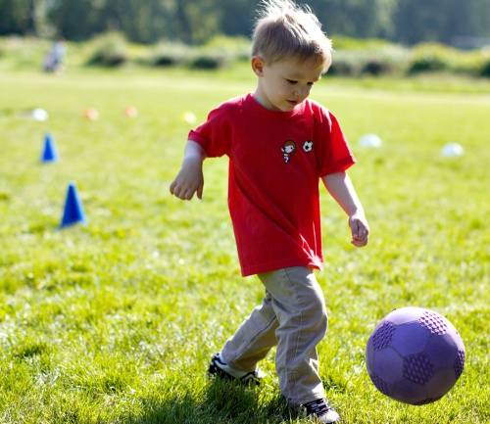
Совет 1
Старайтесь организовать день ребенка так, чтобы он как можно больше двигался: поощряйте пешие прогулки, пусть он играет в футбол с друзьями, катается на велосипеде или выгуливает собаку вместо того, чтобы лежа смотреть телевизор, и ходит по лестнице вместо того, чтобы использовать лифты или эскалаторы. Не забывайте делать все это сами и хвалить ребенка, когда вы видите, что он проявляет большую физическую активность.
Занимайтесь спортом всей семьей: вы можете вместе кататься на велосипеде, играть в различные командные игры и т.п., причем нужно воспринимать эти занятия как веселое развлечение, а не как скучную тренировку. Старайтесь как можно больше времени проводить на свежем воздухе.

Slide 5
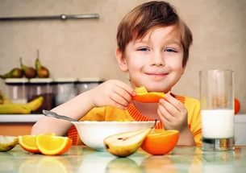
Совет 2
Пусть на вашем столе будут
представлена только здоровая пища
(злаки, овощи, фрукты, постное мясо,
рыба, молочные продукты).
Можно повесить на кухне плакат
о здоровой пище чтобы эта информация постоянно была на виду и откладывалась на подкорке мозга у всех членов семьи. Обратите внимание на порции еды для каждого члена семьи. Прививайте своей семье правильные привычки: например, обязательно есть плотный завтрак (каждый день!), есть регулярно, причем делать это на кухне, а не перед телевизором (от еды в принципе ничего не должно отвлекать, так как это отрицательно сказывается на пищеварении и мешает контролировать порции
съеденного), не торопиться во
время еды и т.п. Хвалите детей,
когда они выбирают правильную
еду и напоминайте им о полезных
свойствах того или иного продукта.

Slide 6
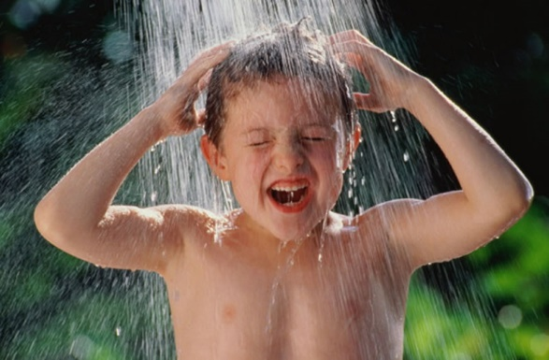
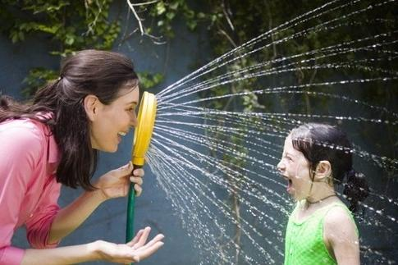
Совет 3
Закаливание. Все это неново, все это известно,
но очень важно!
И начинать, уважаемые родители, надо с себя,
потому что вы для ребенка значимые взрослые,
основное значение имеет ваш личный пример. Если вы сами принимаете воздушные и водные процедуры, то ребенок без принуждения последует вашему примеру. В первую очередь выработайте у малыша любовь к свежему воздуху, к подвижным играм на свежем воздухе.
Необходимо соблюдать следующие правила:
1. Систематически использовать закаливающие процедуры во все времена года, без перерывов с постепенным увеличением дозы раздражающего действия.
2. Правильно подбирать и дозировать закаливающие процедуры индивидуально для каждого ребенка
с учетом возраста.
3. Все закаливающие
процедуры должны
проводиться на фоне
положительных эмоций.

Slide 7
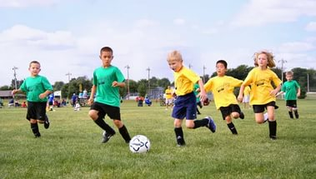
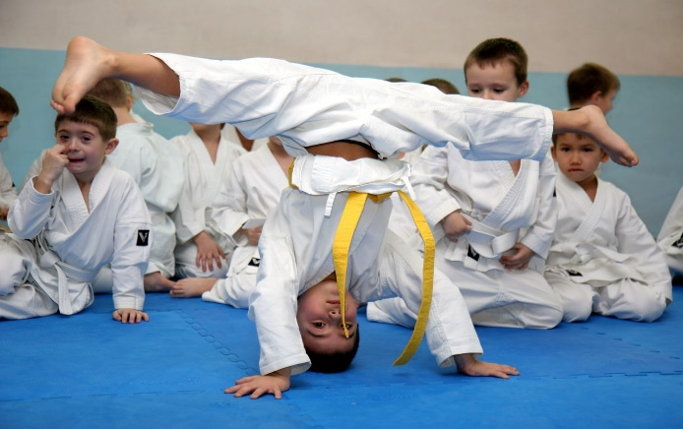
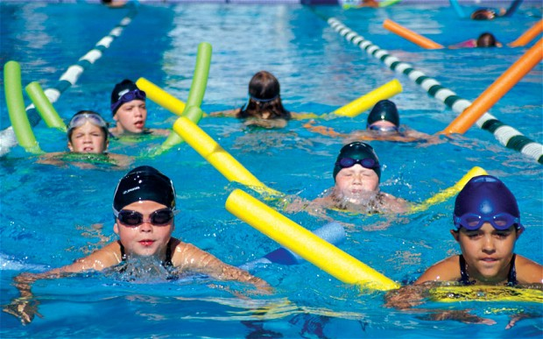
Совет 4
Дайте ребенку возможность попробовать себя в разных видах спорта. Если ему понравится тот или иной вид спорта, вам не придется уговаривать его идти в секцию. Напротив, если заставлять ребенка заниматься спортом, который ему совсем не по душе, это может спровоцировать отрицательное отношение к спорту вообще! Старайтесь не пропускать спортивные события, в которых участвует ваш ребенок, будьте его самым преданным фанатом – это будет только подогревать его спортивный интерес.

Slide 8
Совет 5
Последний совет очень предсказуем, так как он является универсальным: будьте для своего ребенка примером для подражания. Естественно, ребенок не поймет ваших требований, если сами вы не будете их соблюдать, поэтому начните вести здоровый образ жизни сами – и вашему ребенку не понадобится лишний раз напоминать, что он должен правильно питаться и заниматься спортом.

Slide 9
Спасибо за внимание!

